Slide 1
Risikomanagement
Yannic Döll, Lennart Dümke, Niklas Herz, Martin Arendt, Ken Madlehn
Zuverlässigkeit und Sicherheit – WiSe 2019/2020
Prof. Dr. rer. nat. Christoph Thiel

Slide 2
Themen
Risiken
Risikomanagement
Risikoidentifikation
Risikoanalyse/ -bewertung
Risikobewältigung
Risikoüberwachung
Risikokommunikation

Slide 3
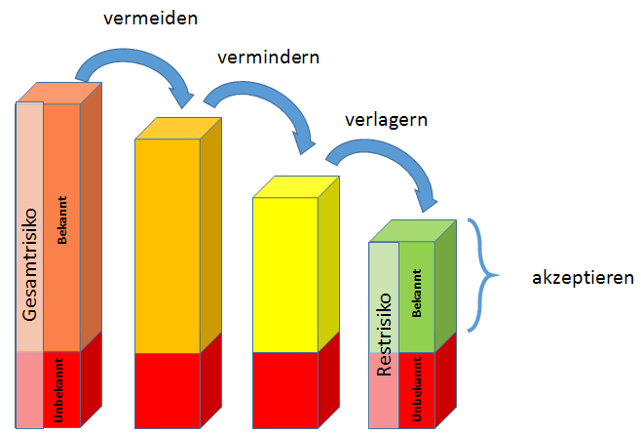
Risikobewältigung
reduzieren
Aufgaben
Für die identifizierten Risiken eine Risikostrategie entwickeln
Die notwendigen Handlungsmaßnahmen festlegen
abwälzen
selbst tragen

Slide 4

Strategien:
1) Risikovermeidung
Eintreten von Risikoereignissen verhindern
Auf Technologien verzichten
Aus einem riskanten Projekt aussteigen
2) Risikoreduzierung
Risiko soll tolerierbar werden
a) ... durch Verminderung der Eintrittswahrscheinlichkeit
Brandschutz/ Diebstahlsicherung
b) ... durch Verminderung der Schadenshöhe
Sprinkleranlange

Slide 5
Strategien:
3) Risikotransfer/ -abwälzung
Überträgt die Risiken an Dritte
Fremdversicherung
Instrumente des Finanzmarktes
Vertragsgestaltung mit Kunden und Lieferanten
4) Risikoteilung/ -streuung
Gesamtrisiko in verschiedene kleine Einzelrisiken zerteilen
Großrechner in mehreren Containern getrennt versenden
Breite Kundenbasis

Slide 6
Strategien:
5) Risikotragung
Unternehmen trägt das Risiko selbst
a) Passives Verhalten
Risiken ignorieren (z.B. Naturkatastrophen)
b) Aktives Verhalten
Risikodeckungspotential aufbauen:
Eigenkapital erhöhen
Liquiditätsreserven schaffen

Slide 7

Risikokommunikation
1) Interne Risikokommunikation
Mitarbeiter in das Risikomanagement mit einbinden
➔ Risikokultur schaffen
Unterschiedliche Kommunikationskanäle
Top-down Kommunikation
Bottom-up-Kommunikation

Slide 8
Risikokommunikation
2) Externe Risikokommunikation
Veröffentlichungen von Risiken:
... dürfen nur durch einen Kanal erfolgen
... müssen vorab von der Geschäftsleitung genehmigt werden
Kommunikation hängt von den Informationsbedürfnissen der Stakeholder ab
Nachhaltiges Vertrauensverhältnis mit dem Kunden aufbauen

Slide 9
Literaturverzeichnis
Ibers, Tobias / Hey, Andreas: Risikomanagement, Merkur Verlag Rinteln, 2005.
Gleißner, Werner / Romeike, Frank: Risikomanagement – Umsetzung, Werkzeuge, Risikobewertung, Rudolf Haufe Verlag, 2005.
Stiefl, Jürgen: Risikomanagement und Existenzsicherung, Oldenbourg Wissenschaftsverlag, 2010.
Macharzina, Klaus / Wolf, Joachim: Unternehmensführung. Das internationale Managementwissen. Konzepte – Methoden – Praxis, 8. Aufl., Gabler Verlag, 2012.
Tiemeyer, Ernst: Handbuch IT-Projektmanagement, 2. Aufl., Carl Hanser Verlag München, 2014.
Meier, Alisha: Risikomanagement – so bleibst du auf alles vorbereitet! (10.10.2019), unter: https://sevdesk.de/blog/risikomanagement/ (abgerufen am 23.12.2019)
Schröder, Axel: Risikosteuerung im Risikomanagementprozess, unter: https://axel-schroeder.de/risikomanagementprozess-risikosteuerung/ (abgerufen am 23.12.2019)
Tipps zur sinnvollen Definition von Risikobewältigungsmaßnahmen (25.10.2017), unter: https://www.3grc.de/risikomanagement/risikobewaeltigungsmassnahmen-sinnvoll-definieren-und-umsetzen/ (abgerufen am 23.12.2019)
IT-Grundschutz, Lerneinheit 7.9: Risiken behandeln, unter: https://www.bsi.bund.de/DE/Themen/ITGrundschutz/ITGrundschutzSchulung/OnlinekursITGrundschutz2018/Lektion_7_Risikoanalyse/Lektion_7_09/Lektion_7_09_node.html (abgerufen am 23.12.2019)

Slide 10
Abbildungsverzeichnis
Kapitel Risikobewältigung
https://www.3grc.de/risikomanagement/risikobewaeltigungsmassnahmen-sinnvoll-definieren-und-umsetzen/
https://www.jn-brandschutz.de/leistungen/pruefung-und-wartung-sprinkleranlage-41
https://www.pixtastock.com/illustration/45199284

